Slide 1

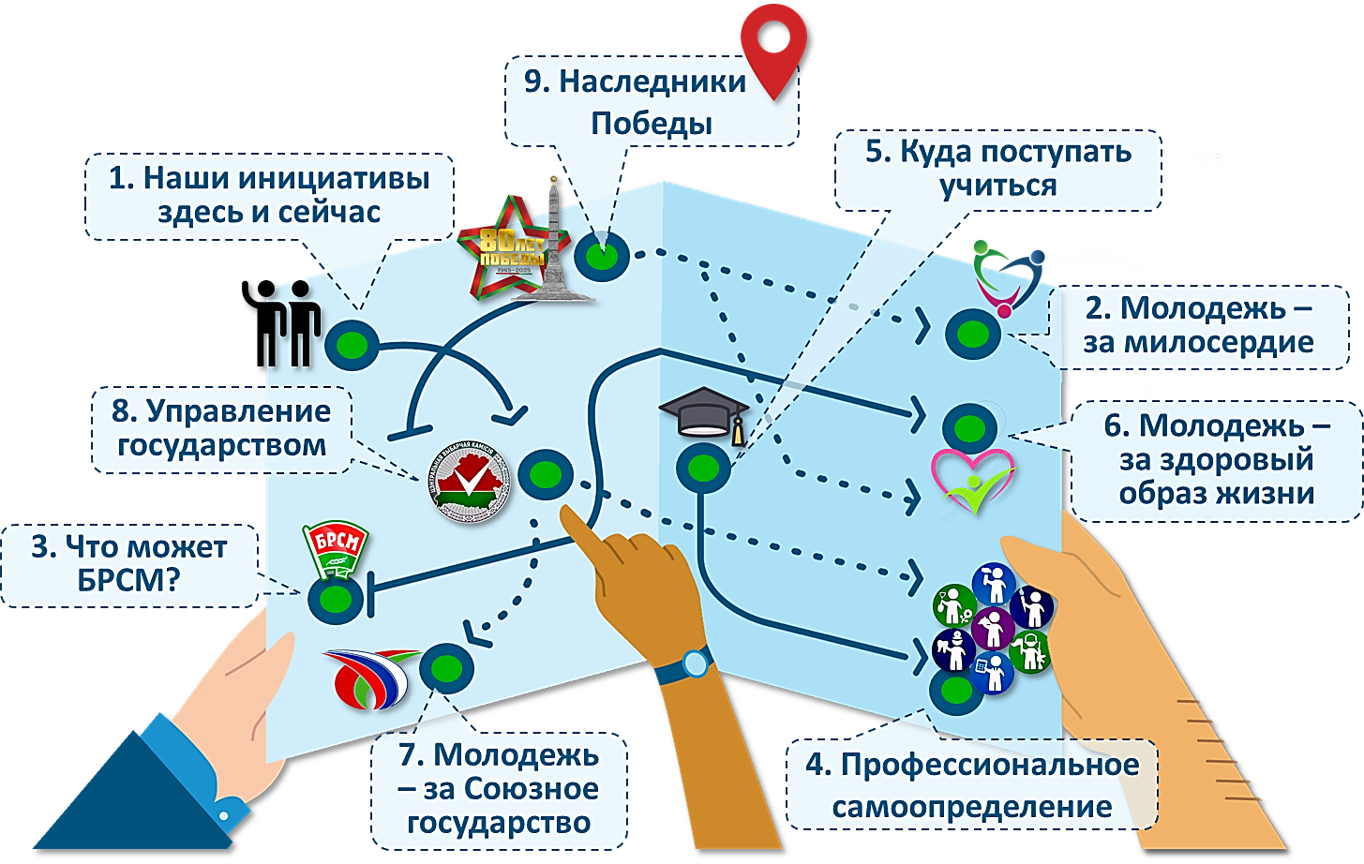
Наследники
Победы
(об участии в военно-патриотических акциях, Вахтах Памяти, деятельности поисковых отрядов, музеев и др.)
Май, 2025 год

Slide 2



«Нет благороднее миссии, чем сохранение исторической памяти во имя светлого будущего».
А.Г. Лукашенко
Ответьте на вопросы викторины
Вопрос 1
Вопрос 2
Вопрос 3
Вопрос 4
Вопрос 5

Slide 3
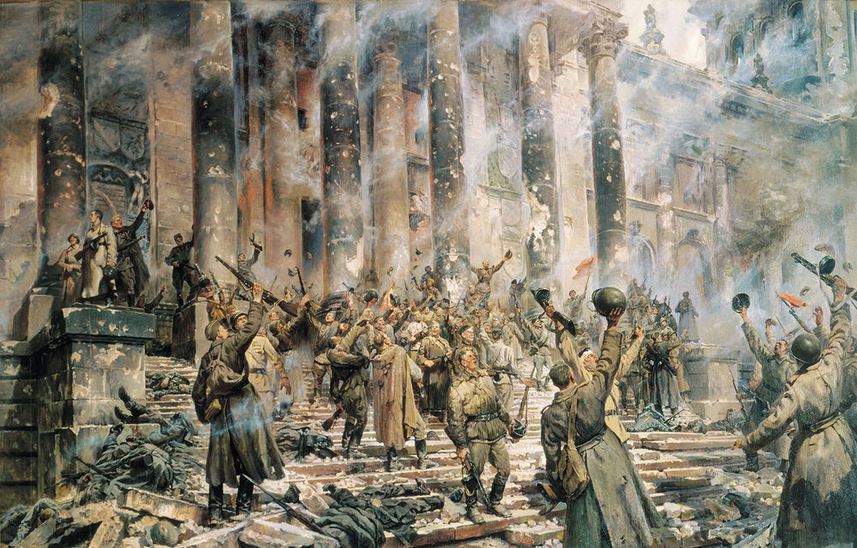

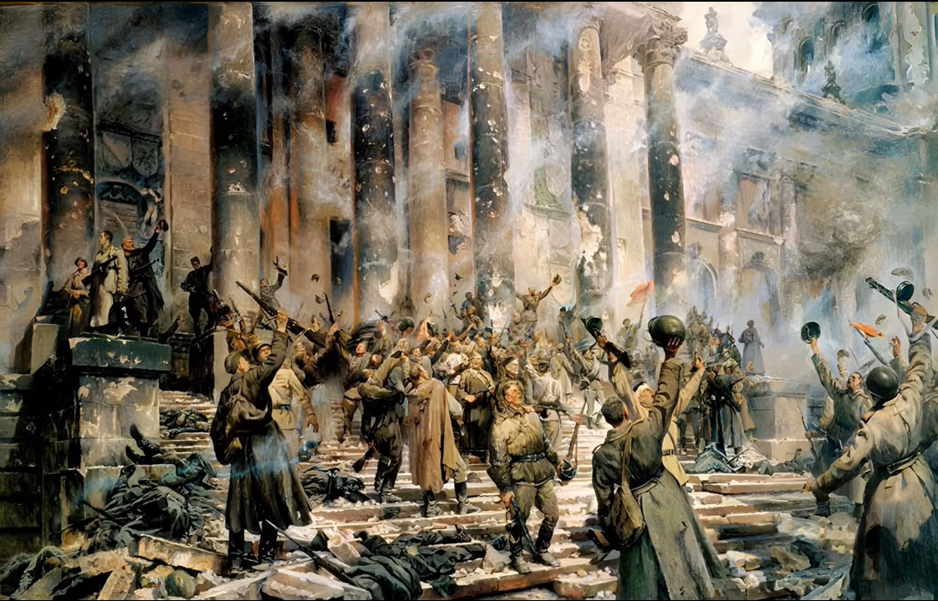
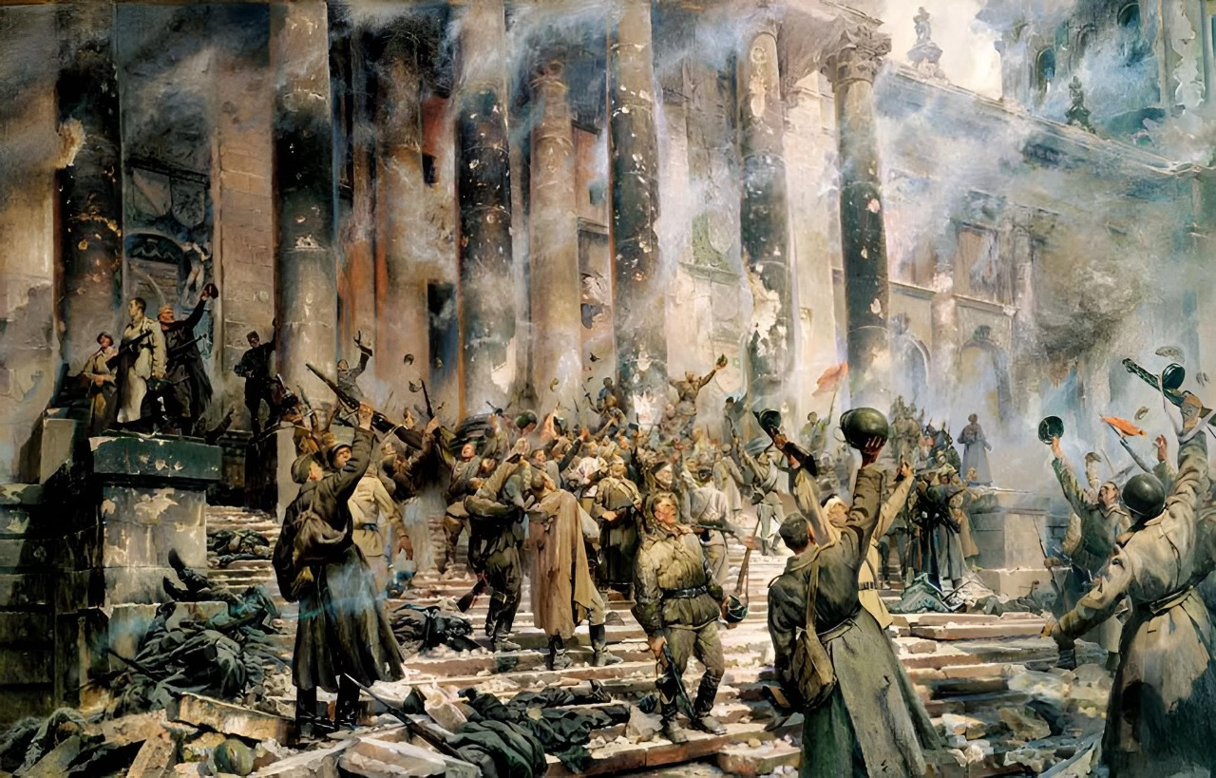
Вопрос 1
Какое событие отражает картина Кривоногова Петра Александровича ?
Ответ
Вернуться назад
Художественное произведение Петра Кривоногова «Победа» визуально запечатлевает ключевой момент 2 мая 1945 года — водружение алого знамени над рейхстагом, осуществлённое разведчиками, гвардии сержантами Михаилом Егоровым и Мелитоном Кантария.
Картина показывает историческую значимость события.
ЗДАНИЕ РЕЙХСТАГА
в период Берлинской наступательной операции 1945 г. было объявлено главным символом гитлеровской Германии
01
ОПЕРАЦИЯ ПО ШТУРМУ РЕЙХСТАГА
проводилась
с 28 апреля по 2 мая 1945 года
Кривоногов П. А. «Победа», 1948 г.
Центральный музей Вооруженных сил, г. Москва
04

Slide 4
Вопрос 1
Ответ
Вернуться назад
Художественное произведение Петра Кривоногова «Победа» визуально запечатлевает ключевой момент 2 мая 1945 года — водружение алого знамени над Рейхстагом, осуществлённое разведчиками гвардии, сержантами Михаилом Егоровым и Мелитоном Кантария.
Картина передает историческую значимость события.
ПЕРВЫЙ ШТУРМОВОЙ КРАСНЫЙ ФЛАГ
был размещен над Рейхстагом 30 апреля в 18 часов 30 минут.
Его водрузили лейтенант Рахимжан Кошкарбаев и рядовой Григорий Булатов.
Кривоногов П. А. «Победа», 1948 г.
Центральный музей Вооруженных сил, Москва.

Slide 5
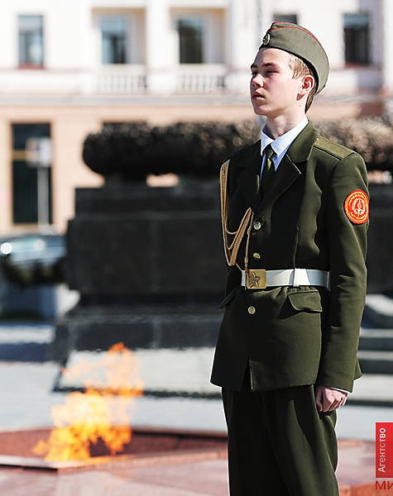

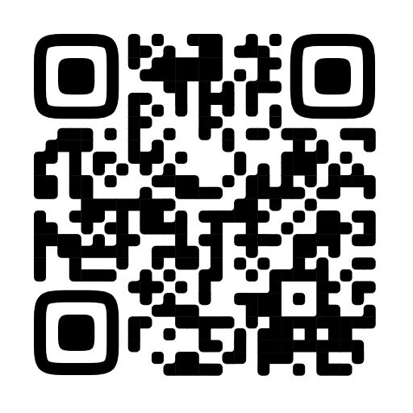
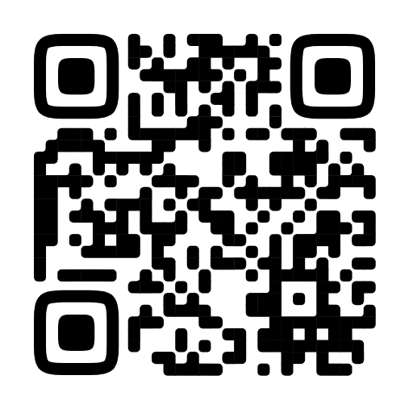

Вопрос 2
Как молодежь Беларуси чтит память о героях Великой Отечественной войны?
Ответ
Вернуться назад
Республиканский конкурс «Они освобождали Родину», который направлен на исследование истории освобождения своего населенного пункта от нацистский захватчиков в годы Великой Отечественной войны;
Республиканский конкурс «Обелиски Памяти», в ходе которого создаются каталоги памятных объектов района, посвященных Великой Отечественной войне, с приложением электронного интерактивного плаката;
Республиканский конкурс «Дорогами воинской славы», который включает 2 номинации — «Звездный поход» и «Дорогой памяти идем». Основой их содержания является разработка и прохождение маршрутов туристских походов выходного дня и экскурсионных маршрутов по объектам, посвященным Великой Отечественной войне;
Республиканский конкурс «Летопись Великой Победы», направленный на комплексное исследование местного краеведческого материала, истории населенных пунктов в годы Великой Отечественной войны;
Республиканский конкурс «Их имена в истории Победы», в ходе которого изучаются сведения о земляках, связанных с событиями Великой Отечественной войны, и создается информационный каталог.
Организатор акции — Республиканский центр экологии и краеведения при поддержке Министерства образования Республики Беларусь, партнер — Управление по увековечению памяти погибших защитников Отечества и жертв войн Министерства обороны Республики Беларусь.
Для участия в республиканской акции приглашаются учащиеся учреждений общего среднего, профессионально-технического и среднего специального образования, учреждений дополнительного образования детей и молодежи, студенческая молодежь учреждений высшего образования.
Республиканская акция организуется в несколько этапов. Подготовительный этап (до 1 мая 2025 года) включает регистрацию учреждений образования – участников мероприятия на платформе «Патриот.by» и разработку и утверждение планов проведения мероприятий акции, которые будут проводиться во время основного этапа (до 24 октября 2025 года).
Итоги республиканской акции подведут на заключительном этапе (до 11 ноября 2025 года).
Участие в ежегодной Республиканской акции «Вахта Памяти»
Сбор сведений и увековечение памяти о ветеранах ВОВ, узниках концлагерей в рамках республиканской акции «Великой Победе – 80!»
Проводится в учреждениях образования страны в период с апреля по ноябрь.
i
i
Март 2024 — май 2025 гг. — в учреждениях образования страны реализуются мероприятия республиканской героико-патриотической акции «Великой Победе – 80!»
Электронные ресурсы для поиска мест захоронений
Поиск мест захоронения солдат Великой Отечественной войны
Молодежь Беларуси чтит и сохраняет память о воинах, погибших в годы Великой Отечественной войны, должным образом содержит воинские мемориалы, братские и индивидуальные могилы, памятные места воинской славы.
«Книга Памяти Республики Беларусь»
Деятельность поисковых отрядов
В учреждениях образования страны создано более 700 поисковых объединений. В объединениях дети работают с архивами, электронными базами данных, проводят поисковые разведывательные экспедиции и походы.

Slide 6

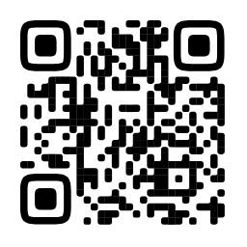
Вопрос 3
Какие молодежные проекты и инициативы по благоустройству связаны с увековечением памяти о героических и трагических событиях Великой Отечественной войны?
Ответ
Вернуться назад
Всебелорусские молодежные стройки объектов капитального ремонта и реконструкции
Мемориальный комплекс «Хатынь»
Республиканский центр патриотического воспитания молодежи на базе Кобринского укрепления Брестской крепости и другие
На сегодняшний день продолжается прием заявок в студенческий отряд для участия в молодежной стройке Республиканского центра патриотического воспитания молодежи. Студенческий отряд предполагает набор бойцов в количестве до 60 человек.
Чтобы принять участие в молодежной стройке, необходимо стать бойцом студенческого отряда. Для этого следует ознакомиться с информацией, размещенной в ТГ-канале «Белорусские студенческие отряды» (@BSOBYbot), а также заполнить предлагаемую чат-ботом анкету.

Slide 7

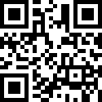
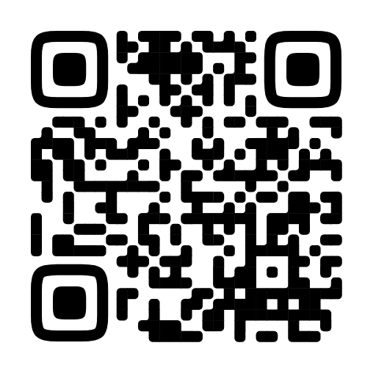
Вопрос 4
Что вы знаете о международном историческом проекте «Цифровая звезда»?
Ответ
Вернуться назад
Для того чтобы стать участником проекта, необходимо пройти регистрацию на сайте izvezda.by, создать свой личный кабинет.
Участие в проекте предполагает самостоятельное исследование памятных мест Беларуси с последующим размещением информации в личном кабинете сайта проекта.
Знаковым местам присваивается QR-код, через который производится переход на страницу сайта проекта с информацией о событиях, которые разворачивались в определенных местах.
2 841
оцифрованный памятник
172
факта геноцида
(данные на 19.05.2025)
Цифровая звезда – международный исторический проект, созданный для поиска памятников, связанных с событиями Великой Отечественной войны, их оцифровки как на территории Республики Беларусь, так и по всему миру.
Данный проект направлен на формирование духовно-нравственных, гражданских качеств личности, на развитие интереса и уважения к памятникам боевой славы, увековечившим трагические и героические события прошлого, сохранение историко-культурного наследия Беларуси.
Цифровая звезда — историко-патриотический проект БРСМ (00:55)

Slide 8

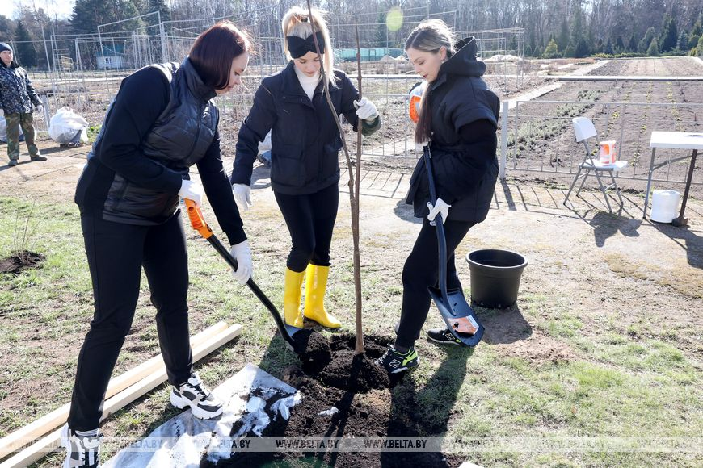

Вопрос 5
Как молодежь своим трудом продолжает традиции народа-победителя?
Вернуться назад
Ответ
Студотрядовское и волонтерское движения
Студотрядовское движение в Беларуси насчитывает 60-летнюю историю. Бойцы студотрядов задействованы во всех направлениях социально-экономического развития страны.
Волонтерское движение в Беларуси стремительно развивается благодаря социальной активности молодежи, ее желанию оказать поддержку нуждающимся. Движение БРСМ «Доброе сердце» ежегодно организует волонтерскую деятельность молодежи по оказанию посильной помощи ветеранам войны, своим сверстникам с ограниченными возможностями. Волонтеры наводят порядок на земле, высаживают цветы и деревья, восстанавливают храмы, исторические памятники.
Помощь в благоустройстве территорий, субботники
Ежегодно вся Беларусь в конце апреля выходит на республиканский субботник. Школьники, учителя, студенты очищают землю от зимнего мусора, подравнивают клумбы, сажают деревья. Молодежь приводит в порядок мемориальные комплексы, места воинской славы. Миллиарды рублей, собранные на субботниках, идут на строительство социальных объектов, нужды детских оздоровительных лагерей, приведение в порядок историко-культурных ценностей, памятников.
Проект «100 идей для Беларуси»
Проект реализуется БРСМ совместно с Министерством образования Республики Беларусь, Государственным комитетом по науке и технологиям, НАН Беларуси.
Более 3,5 тысяч разработок, представленных на республиканском молодежном проекте, внедрены в реальный сектор экономики.

